Slide 1
СКЕТЧИНГ
Выполнила:
воспитатель МБДОУ № 2 Бабакова Е.А.

Slide 2
Многие из нас стремятся научиться рисовать, чтобы уметь воплотить свои идеи и задумки на бумаге, творчески себя реализовать. А еще, мы очень часто видим красоту вокруг, например, яркий закат, или интересное здание, или даже красивое пирожное, и так хочется остановить этот момент! Конечно, в этом нам помогает и фотография, но не всегда получается так, как хотелось было. Да и в фотографии нельзя добавить своих деталей, не прибегая к специальным программам. Но, можно обойти эту проблему с другой стороны, и нарисовать того увиденное и впечатлившее вас! Тут вам представится максимальная свобода самовыражения! А скетчинг, как одна из форм такого самовыражения, поможет вам быстрее освоиться в рисовании и начать создавать. Давайте поближе познакомимся с этим видом творчества. Видов скетчинга много. Вот некоторые из них:

Slide 12
Здесь представлены мои первые работы Food-скетч — это рисунок еды.

Slide 13
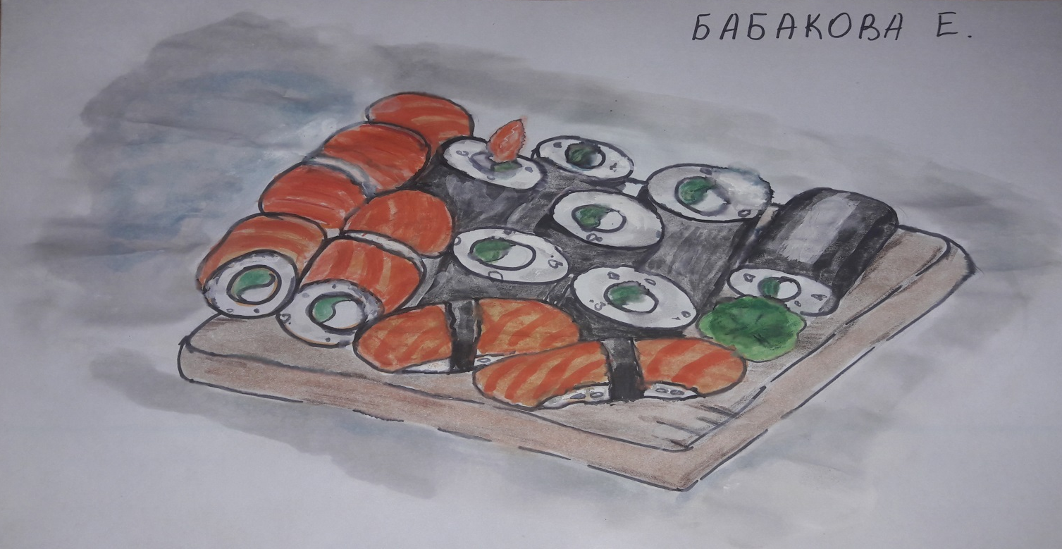
Суши-сет

Slide 14
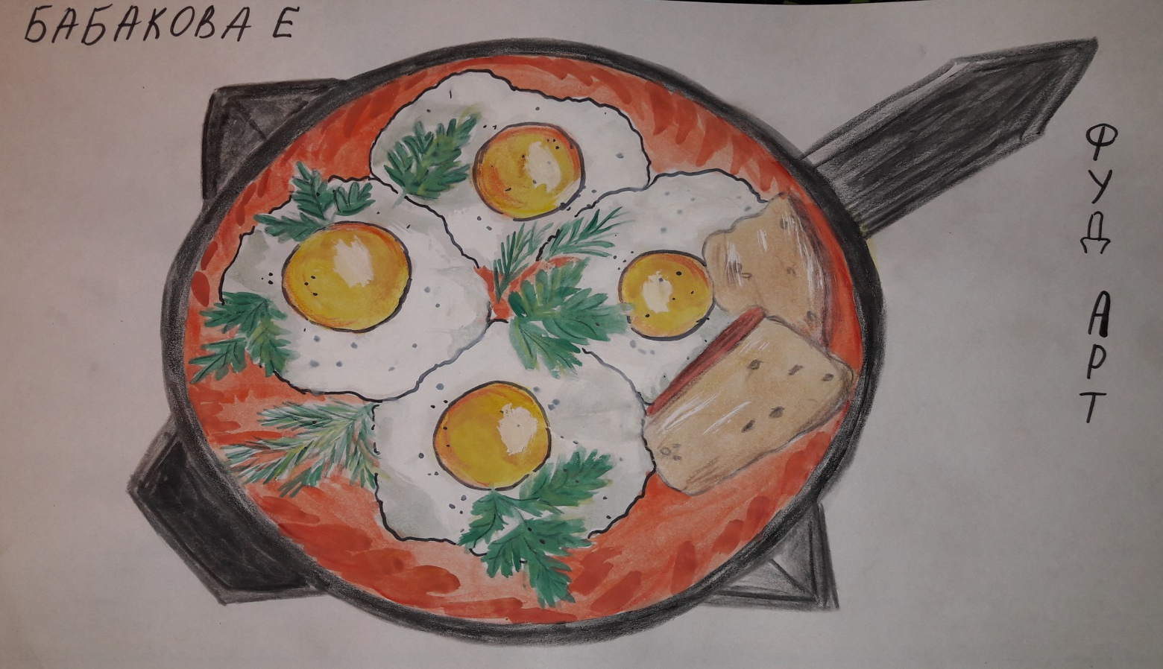
Шакшура

Slide 15
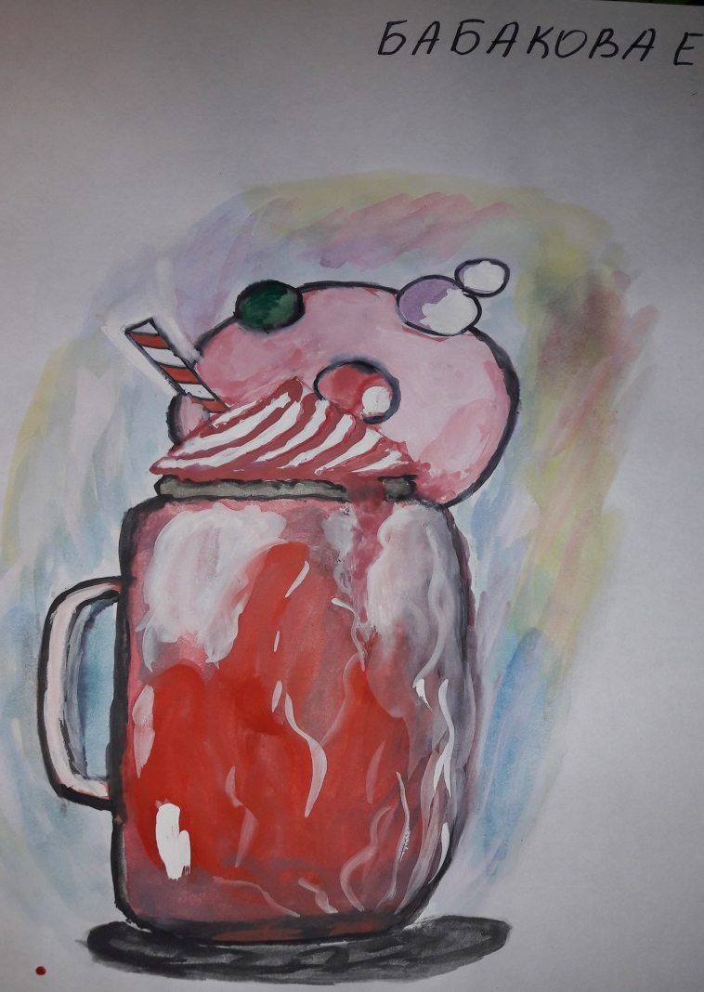
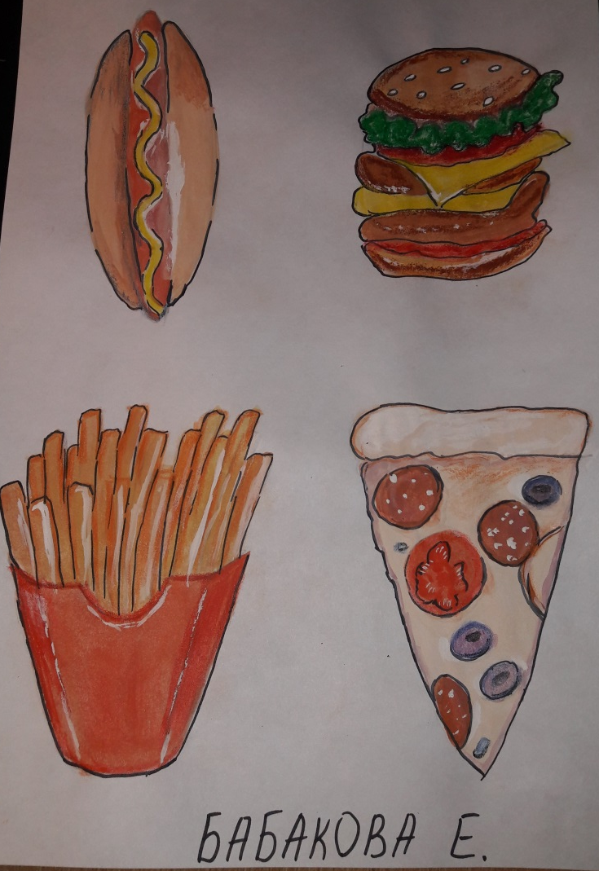
Молочный коктейль Фаст фуд

Slide 16
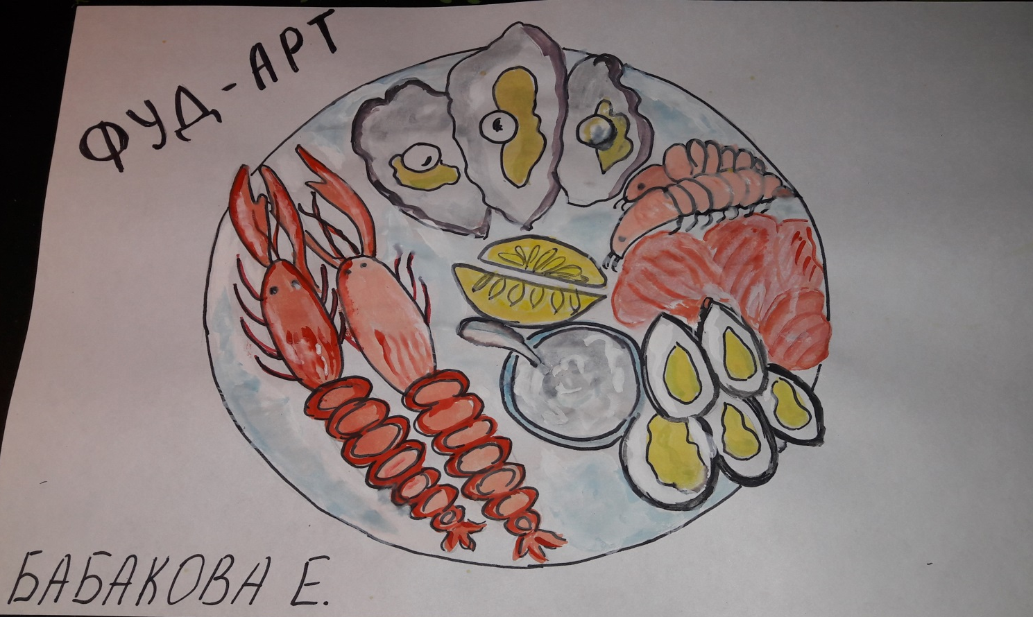
Морской коктейль

Slide 17
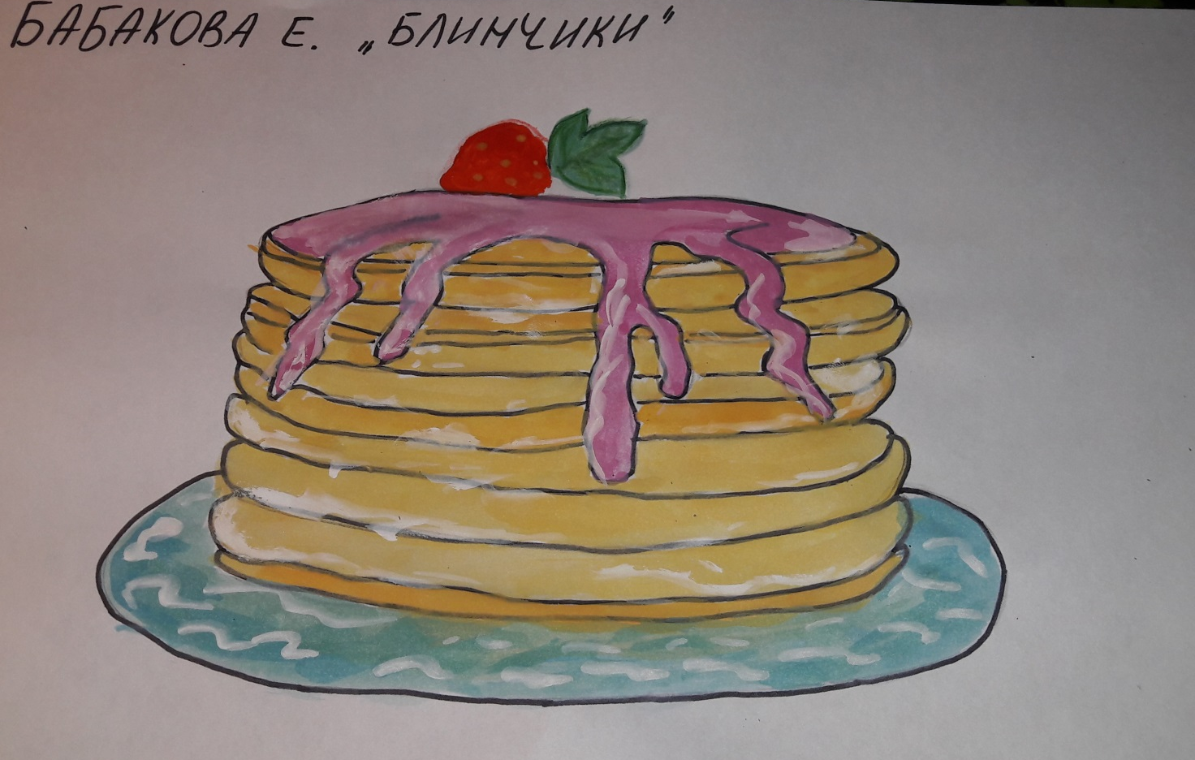
Мое любимое блюдо «Блинчики»

Slide 18
Выполнила Бабакова Екатерина Александровна
https://vk.com/photo-193630635_457318834 мое любимое блюдо «Блинчики»
https://vk.com/photo-193630635_457318833 суши-сет
https://vk.com/photo-193630635_457318831 фуд -арт морской коктейль
https://vk.com/photo-193630635_457318829 фаст фуд
https://vk.com/photo-193630635_457318809 молочный коктейль
https://vk.com/photo-193630635_457318792 пончик
https://vk.com/photo-193630635_457318791 шакшура

Slide 19
Конец
СПАСИБО ЗА ВНИМАНИЕ!

